Slide 1
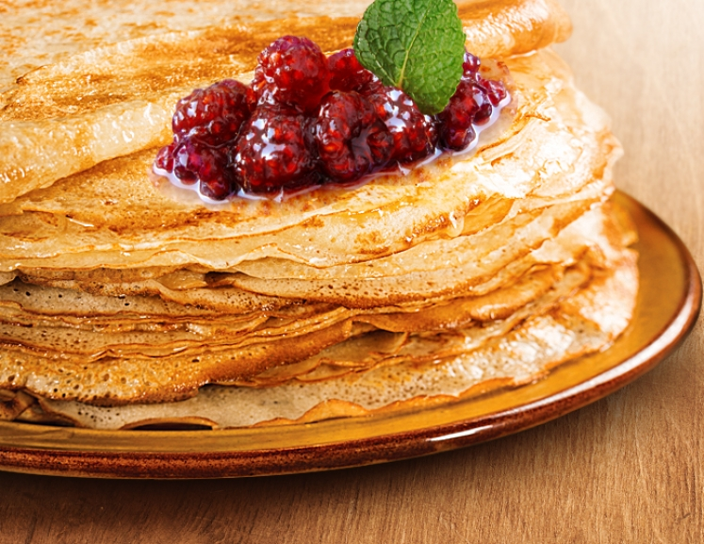
МАСЛЕНИЦА
МАСЛЕНИЦА

Slide 2
История Масленицы
Встреча Масленицы является символом прихода весны и тепла, до принятия христианства этот праздник был связан с днем весеннего солнцестояния. Однако после крещения Руси его начали отмечать перед Великим постом.
Можно встретить также другие варианты названий этого праздника, например Целовальница, Колодий, Кривошейка, Масленая, Блинница и т.д.

Slide 3
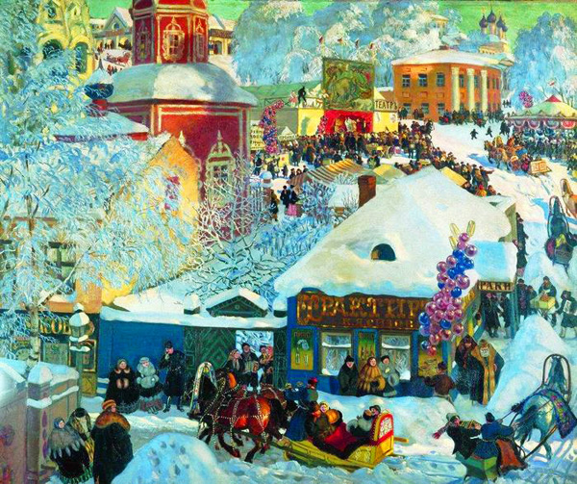
В этот день из соломы делали чучело, надевали на него старую женскую одежду, насаживали это чучело на шест и с пением возили на санях по деревне. Затем Масленицу ставили на снежной горе, где начиналось катание на санях.
Понедельник – Встреча

Slide 4
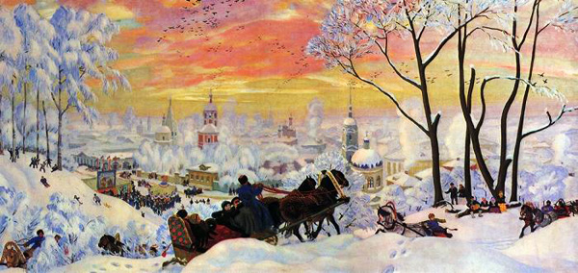
С этого дня начинались разные развлечения: катания на санях, народные гулянья, представления.
Вторник - Заигрыш

Slide 5
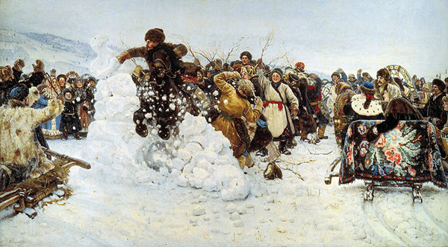
Среда - Лакомка
Считалось, что в Масленицу, а особенно на Лакомку, нужно есть столько, сколько душе угодно, или, как говорили в народе, "сколько раз собака хвостом махнет".

Slide 6
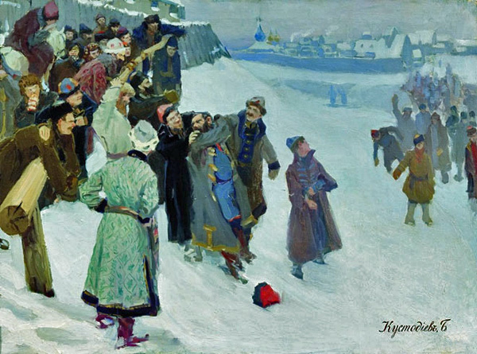
На этот день приходилась середина игр и веселья. Возможно, именно тогда проходили и жаркие масленичные кулачные бои, кулачки, ведущие свое начало из Древней Руси. Были в них и свои строгие правила.
Четверг - Разгул

Slide 7
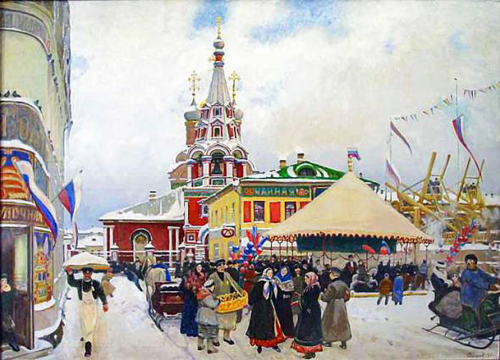
Зять должен был накануне вечером лично пригласить тещу, а утром прислать за ней специальных, парадных "позываток". Чем больше оказывалось "званных", тем больше оказывалось теще почестей.
Пятница - Тещины вечера

Slide 8
Суббота — Золовкины посиделки
В субботу, на золовкины посиделки (золовка - сестра мужа) молодая невестка приглашала родных мужа к себе в гости.

Slide 9
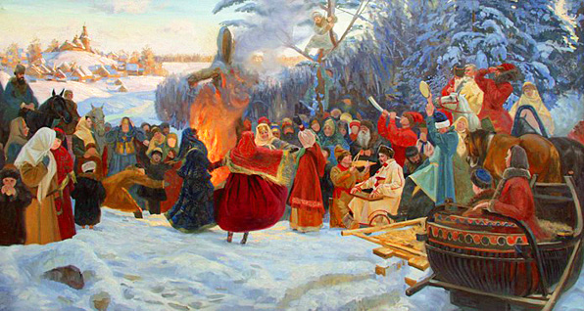
Воскресенье - Прощенный день
В России этот день называли "Прощеным воскресеньем", когда близкие люди просили друг у друга прощения за все причиненные им обиды и неприятности; по вечерам принято было посещать кладбища и “прощаться” с умершими.

Slide 10
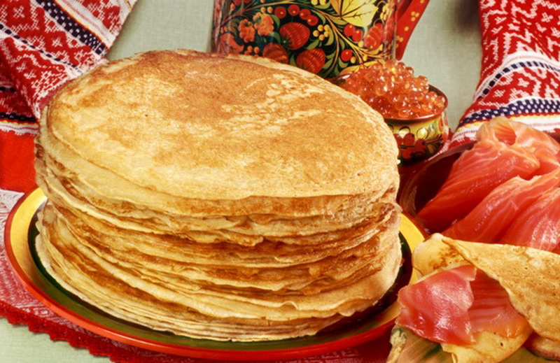
Кушайте блины столько, сколько душе угодно, или, как говорили в народе, "сколько раз собака хвостом махнет"

